Slide 1


Slide 2
SIGAR
SIGAR - Sistema de Gerenciamento de Aula de Reforço
Auxílio empresas que oferecem o serviço de aula de reforço particular
Gerenciamento de informações
Proporcionar melhor atendimento

Slide 3

Membros
Alex Cortes
André Ferraz
Fellype Nascimento
Guilherme Baufaker
Hebert Douglas
Matheus Freire
Rafael Santos
Wagner Santos

Slide 4
Objetivos da Entrega
Processo
EAP
Cronograma
Acompanhamento do Projeto
Arquitetura

Slide 5
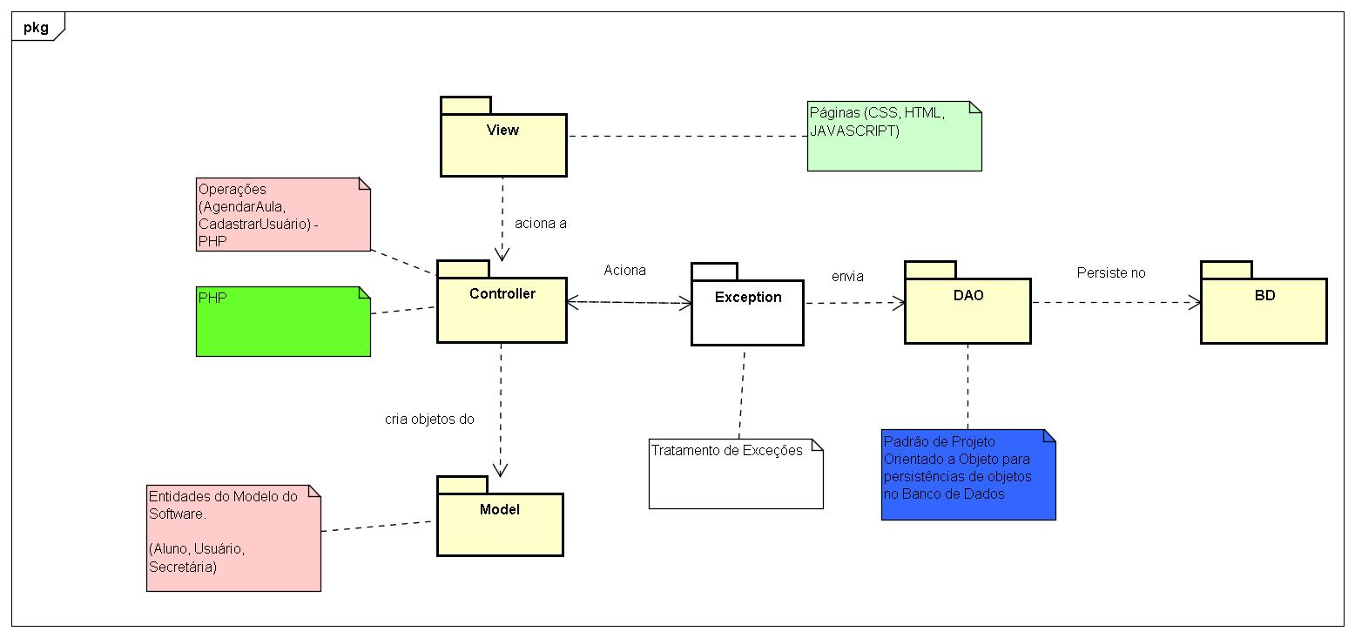
Arquitetura

Slide 6
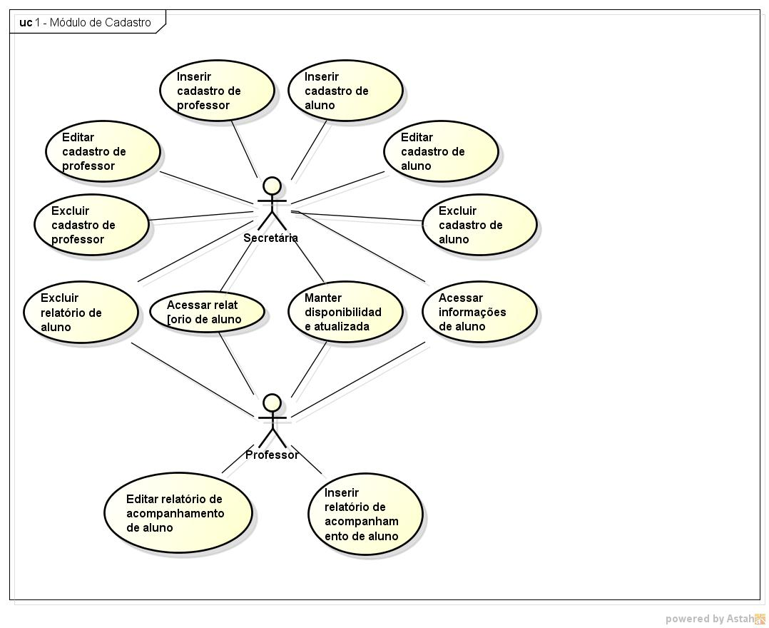
Caso de Uso Arquitetura

Slide 7


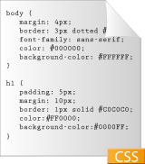









Ambiente

